Slide 1


实训项目-图书商城
02 实现小说阅读功能

Slide 2
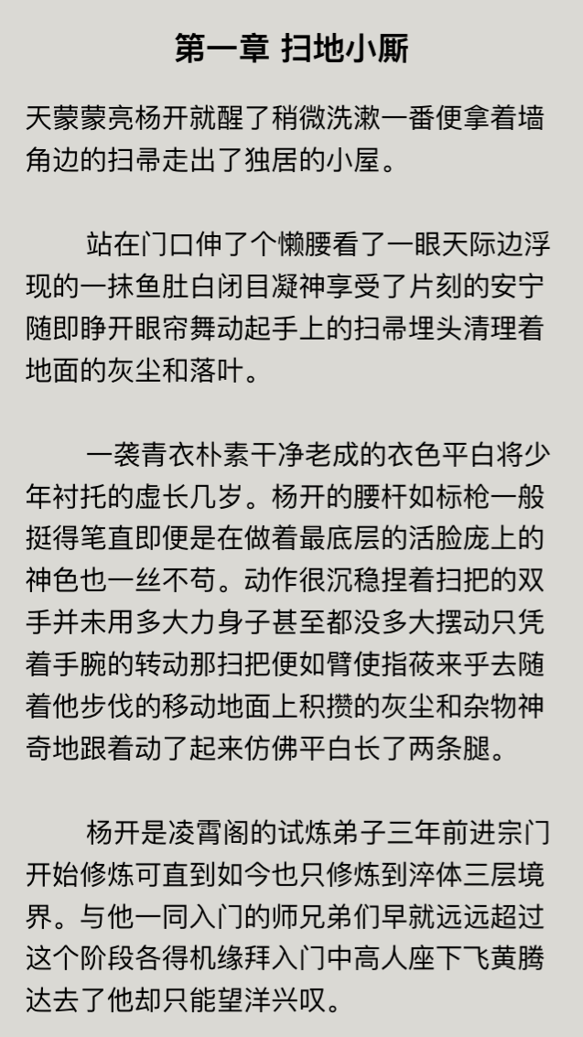
实训目标
完成小说阅读页面的布局
实现小说阅读功能

Slide 3
任务描述
任务一、点击开始阅读按钮,进入到阅读页面
任务二、实现下拉菜单的布局
任务三、实现鼠标移入个人中心下拉菜单的显示与隐藏

Slide 4
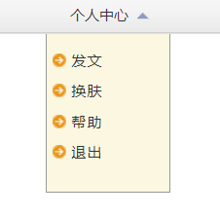
重难点分析-1
1、要实现下拉菜单效果，我们需要将鼠标移入到个人中心，显示下拉菜单；将鼠标离开个人中心，隐藏个人中心。

Slide 5
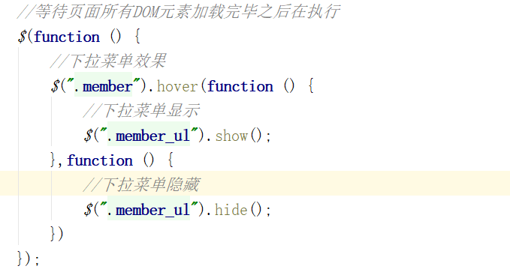
重难点分析-1
此时，我们需要使用jQuery的hover事件方法，hover事件方法有两个参数,鼠标移入方法与鼠标移出方法

Slide 6
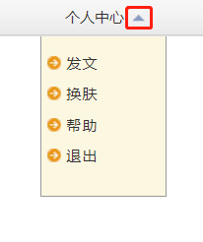
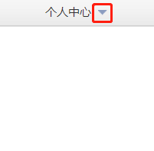
重难点分析-2
2、当鼠标移入个人中心时,个人中心旁边的下箭头变成上箭头,鼠标移出个人中心是,变成下箭头。
鼠标移入时
鼠标移出时

Slide 7
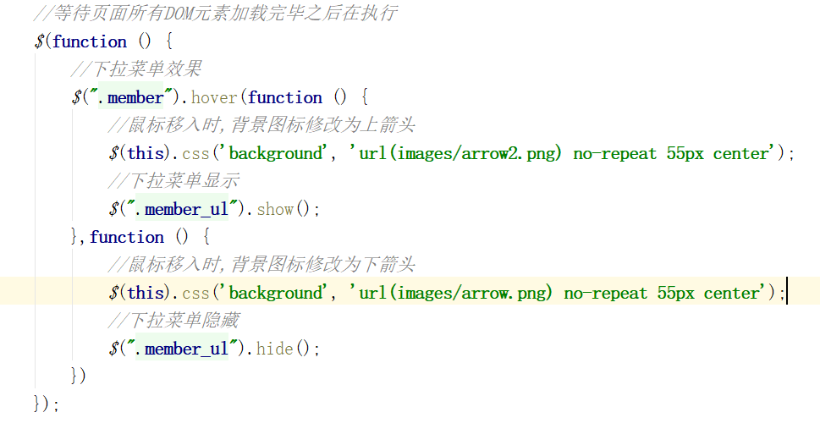
重难点分析-2
此时，我们需要鼠标移入时修改个人中心的背景小图标,鼠标移出时修改再次修改背景小图标

Slide 8
技能总结
1、jQuery选择器的使用
2、jQuery事件的使用
3、jQuery操作css样式

